Slide 1
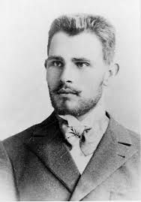
Lietuvių rašytojas
Jonas Biliūnas
Paruošė 8 klasės mokinys Tomas Miloš
2015 m.

Slide 2
Biografija
Jonas Biliūnas (1879 – 1907) Lietuvių novelės klasikas, psichologinės prozos ugdytojas gimė 1879 m. balandžio 11d. Niūronyse (Anykščių rajone) pasiturinčių ūkininkų šeimoje, tačiau dar būdamas gimnazistas patyrė našlaičio dalią, susidūrė su skurdu ir būtinybe verstis savarankiškai, už kuklų atlygį mokė jaunesnius vaikus, kol 1899 m. savo lėšomis baigė Liepos gimnaziją. Pakutinėse gimnazijos klasėse susidomėjo markscizmu, tapo aktyviu socialdemokratu, įkūrė slaptą moksleivių draugiją, kurioje dalyvavo būsimieji kultūros, mokslo veikėjai: teisininkas, kraštotyrininkas Peliksas Bugailiškis, gyditojas Pranas Mažylis, chemikas Antanas Purėnas ir kt. Dėl savo pažiūrų Biliūnui teko nukentėti: 1900m. buvo pašalintas iš Dorpato (Tartų) universiteto. Politinės retorikos, socialinio aktyvizmo pėdsakų gausu jo ankstyvuosiuose apsakymuose, skelbtuose darbininkų spaudoje: „Pirmutinis streikas“, „Be darbo“ ir kt. 1902 m. Panevėžyje, kur tuo metu gyveno, įsteigė socialdemokratų partijos grupę.

Slide 3
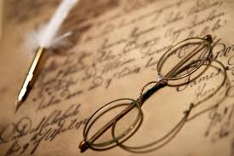
Kūryba
Pirmoji grožinė knyga „Įvairūs apsakymėliai“ išėjo 1906 m. Rašė ir literatūros kritikos bei istorijos, publicistikos straipsnius, mokslo populiarinimo, politinio pobūdžio brošiūras.
Kūriniai pasižymi humanistinėmis idėjomis, subtiliu žmogaus sielos pažinimu, lyrizmu, elegiška nuotaika, meistrišku stiliumi. Juose ypač ryškus pasakotojo, reiškiančio autoriaus dorovines nuostatas, vaidmuo. Ankstyvojoje kūryboje (apsakymai „Pirmutinis streikas“, 1903 m.; „Be darbo“, 1904 m.) vyrauja darbininkų socialinio išnaudojimo tema, protesto vaizdai. Vėlesniuosiuose apsakymuose ryški etinė psichologinė problematika, su užuojauta parodomas skriaudžiamo, nelaimingo žmogaus likimas, atskleidžiami jo jausmai.

Slide 4
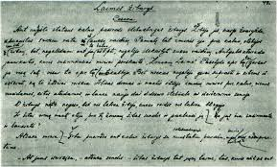
Kūrybos bruožai:
Svarbiausias J.Biliūno prozos savitumas - pasakojimas pirmuoju asmeniu. Rašytojo kūryba labai autobiografiška: dažnai vaizduojama jo vaikystės aplinka, gimtinės kraštovaizdis, keliuose kūriniuose pasakotojo paveikslui naudojami autoriaus biografijos faktai: mokslas užsienyje, atostogos Tėviškėje, liga.
Subjaktyviame pasakojime daugiau dėmsio skiriama pasakotojo vidiniam pasauliui, o ne detaliam aplinkos aprašymui. Šio tipo pasakojimas vadinamas psichologiniu. J.Bilūnas yra lietuvių psichologinės prozos pradininkas. Jo kūryba pradeda vadinamosios lietuvių lyrinės prozos tradiciją, kurią pratęsia tokie autoriai kaip Juozas Aputis, Romualdas Granauskas, Bronius Radzevičius.

Slide 5
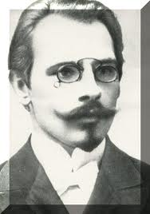
Jonas Biliūnas jo Kūriniai
1908 m. – "Liūdna pasaka" (apysaka, kiti leidimai: 1937, 1963 m.).
1913 m. – "Paveikslai, apysakos ir eilės".
1937 m. – "Parinkti raštai mokykloms".
1946 m. – "Kliudžiau" (apsakymai).
1947 m. – "Nemunu" (apsakymai).
1951 m. – "Rinktiniai apsakymai".
1959 m. – "Lazda" (apsakymai).
1965 m. – "Laimės žiburys" (apsakymas), "Žvaigždė" (apsakymai).
1967 m. – "Apsakymai".
1973 m. – "Liūdna pasaka" (apsakymai).
1975 m. – "Laimės žiburys" (apsakymai).
1984 m. – "Apsakymai".
1986 m. – "Liūdna pasaka" (apsakymai ir apysaka).
1995 m. – "Liūdna pasaka" (kūrybos rinktinė).

Slide 6

Liūdna pasaka
1. Šią apysaką J. Biliūnas rašė Zakopanėje, jau sunkiai sirgdamas. Akstiną parašyti apysaką, matyt, bus davę įspūdžiai, patirti 1906 m. vasarą besigydant Kačerginėje, stebint 1905 m. revoliucijos antslūgį ir reakcijos siautėjimą. 2. “Liūdną pasaką” sudaro dvi dalys, parašytos skirtinga intonacija. Pirmoji dalis – tartum lyrinė įžanga, sujungianti dabartį ir ateitį į nedalomą visumą. Kūrinio pradžioje iškyla pasakotojo paveikslas. Šią dalį persmelkia emocinis pasakotojo reagavimas į išorinį pasaulį, nepaisant logiško nuoseklumo.

Slide 7
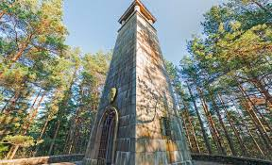
Atminimo įamžinimas
1953 m. J. Biliūno vardu pavadinta Anykščių vidurinė mokykla (dab. Anykščių Jono Biliūno gimnazija). 1958 m. ant Liudiškių piliakalnio pastatytas 14 metrų aukščio granitinis antkapinis paminklas su rašytojo bareljefu (archit. Vytautas Gabriūnas, skulpt. Bronius Vyšniauskas). Rašytojo gimtinėje Niūronyse išliko XX a. pradžioje perstatyta Biliūnų sodyba, kurioje nuo 1960 m. veikia memorialinis muziejus. J. Biliūno vardas suteiktas gatvėms 22 Lietuvos miestuose

Slide 8
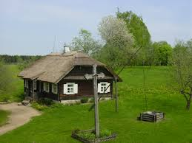
Jono Biliūno sodyba-muziejus
Senoji Biliūnų sodyba pastatyta dar gerokai prieš rašytojo Jono Biliūno gimimą. Ją sudarė vienoje keliuko pusėje stovėjęs gyvenamasis namas bei dvi klėtys, o kitoje – klojimas ir tvartas. Netoliese buvęs rūsys. Gerokai toliau, už gyvenamojo namo, stovėjusi daržinė, už kalno – pirtelė. Aplink sodybą augęs didelis sodas. Ir sodyba, ir sodas buvo aptverti statinių tvora.

Slide 9
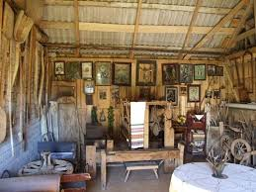
Ekspozicija J. Biliūno sodyboje-muziejuje
Senojoje (kairiojoje) J. Biliūno gimtosios sodybos namo pusėje, buvusioje stancijoje, dabar įrengta nedidelė ekspozicija, kur eksponuojami įvairūs memorialiniai daiktai – kuklūs baldai bei namų apyvokos reikmenys, buvę Biliūnų sodyboje: senas stalas, lova, dar baudžiavos laikų indauja, žibinčius, ilgi suolai pasieniais, rankšluostinė su lino rankšluosčiu. Baldai priklausė J. Biliūno giminėms – broliams Mykolui, Juozapui, Antanui, seserims Anelei, Julijai. Dalis eksponatų į muziejų pateko jam kuriantis 1960 m. Kiti daiktai gaunami iki šiol iš rašytojo brolių ir seserų anūkų.

Slide 10


